Slide 1
第四十六章
抗寄生虫药
Antiparasitic Drugs

Slide 2
抗疟药
抗阿米巴病药与抗滴虫病药
抗寄生虫药
抗血吸虫病药与抗丝虫病药
抗肠蠕虫病药

Slide 3
第一节 抗疟药
Antimalarial drugs
抗疟药作用于是一类用来预防或治疗疟疾的药物。

Slide 4
疟疾的特点
疟疾
疟疾是由疟原虫引起的、由雌性按蚊传播的寄生虫性传染病，以周期性、定时性发作的寒战、高热、汗出热退，以及贫血和脾肿大为特点。

Slide 5
疟疾的分类
常见的疟原虫
间日疟原虫----- 间日疟
三日疟原虫-----三日疟，轻，少见
恶性疟原虫-----恶性疟，较重，可致命
卵形疟原虫 罕见

Slide 6
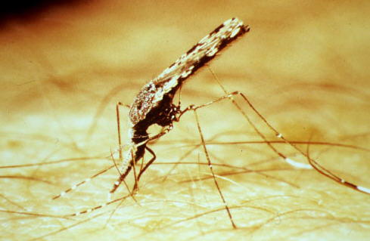
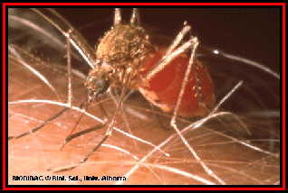
雌性按蚊--终宿主--虫媒
蚊唾液腺内含有疟原虫子孢子
当雌蚊刺吸人血时，可随唾液进入人体

Slide 7
一、 疟原虫生活史及抗疟药作用环节
有性生殖阶段 在雌性按蚊体内进行
无性生殖阶段 在人体内进行

Slide 8
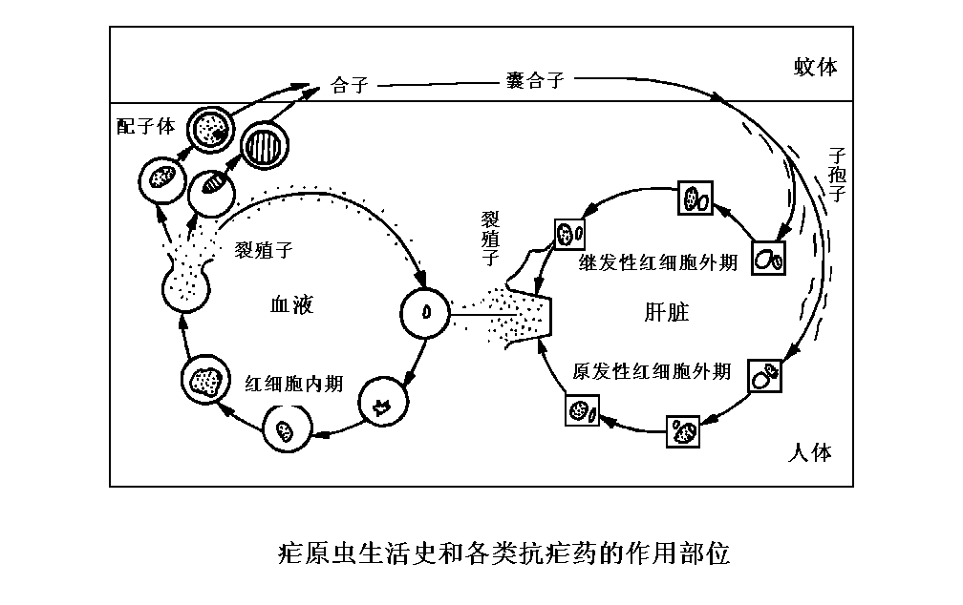
伯氨喹、乙胺嘧啶
控制传播药
伯氨喹
控制复发药
控制症状药
病因预防药
氯喹、奎宁、青蒿素等
乙胺嘧啶

Slide 9
1、人体内的无性生殖阶段
（1）原发性红细胞外期：潜伏期，一般为10～14 日
乙胺嘧啶
（2）继发性红细胞外期：
速发型子孢子：完成原发性红细胞外期后，全部由肝细胞释放，进入红细胞内期。
迟发型子孢子：处于休眠状态，是良性疟复发的根源。伯氨喹
恶性疟没有这一时期，所以没有复发性

Slide 10
（3）红细胞内期
裂殖子侵入红细胞，并破坏红细胞引起寒战、高热等临床症状。
裂殖子又可重新侵入红细胞进行发育。又引起上述症状
根据疟原虫完成无性生殖周期所需时间不同：
1、恶性疟36～48 h
2、间日疟48 h
3、三日疟72 h
氯喹、奎宁、青蒿素等。

Slide 11
2、雌按蚊体内的有性生殖阶段
红内期疟原虫产生雌、雄配子体。
随血液进入蚊体
二者结合成合子
乙胺嘧啶
发育产生子孢子移行至唾液腺内，成为感染人的直接传染源。

Slide 12
常用抗疟药及其分类
1.主要用于控制症状的药物：
氯喹、奎宁、青蒿素等
2.主要用于控制远期复发和传播的药物：
伯氨喹
3.主要用于病因预防的药物：
乙胺嘧啶

Slide 13
氯 喹（chloroquine）
药理作用与临床应用
1. 抗疟作用 主要作用于红内期裂殖体，快、强、持久 控制疟疾症状的首选药物
机制：抑制疟原虫对血红蛋白的消化，使养料缺乏
抑制血红素聚合酶，抑制疟色素产生
2. 抗肠外阿米巴病作用 杀灭阿米巴滋养体，肝内浓度高 肝阿米巴脓肿
3. 免疫抑制作用 治疗自身免疫性疾病

Slide 14
不良反应与注意事项
长期大量应用：
角膜浸润 → 视力模糊、视力障碍
致死性心律失常
2. 过敏反应：皮疹，粒细胞减少
应定期检查血象和作眼科检查
氯喹禁用于肝肾功能不全，先天性葡萄糖-6-磷酸脱氢酶脱乏的患者

Slide 15
奎 宁
奎尼丁的左旋体，从金鸡纳树皮中提取的生物碱。是最早应用的抗疟药。
对各种疟原虫的红细胞内期裂殖体有杀灭作用，能控制临床症状。但疗效不及氯喹而且毒性较大。
用于治疗耐氯喹或耐多药的恶性疟，尤其是脑型疟

Slide 16
甲氟喹（mefloquine）
咯萘啶（malaridine）

Slide 17
※ 青蒿素（artemisinen） ※
是从黄花蒿（Artemisia annua L.）及其变种大头黄花蒿中提取的一种倍半萜内酯过氧化物，是根据中医“青蒿截疟”的记载而发掘出的新型抗疟药。因其对耐药疟原虫感染有效，受到国内外广泛重视。

Slide 18
机制： 血红素或Fe2+催化青蒿素形成自由基，破坏疟原虫表膜和线粒体结构，导致虫体死亡，对红外期无效。
起效快，快速、有效杀灭各种红细胞内期疟原虫，
耐氯喹虫株感染仍有良好疗效。
可透过血脑屏障，抢救凶险的脑型疟疾
复发率高
用于间日疟、恶性疟，特别适用于抗氯喹虫株感染和脑型恶性疟的治疗。

Slide 19
蒿甲醚（artemether）
青蒿琥酯（artesunate）
双氢青蒿素（dihydroartemisinin）

Slide 20
伯 氨 喹（primaquine）
作用机制
损伤线粒体以及代谢产物6-羟衍生物，促进氧自由基生成或阻碍疟原虫电子传递

Slide 21
药理作用
对间日疟红细胞外期（或休眠子）和各种疟原虫的配子体有较强的杀灭作用，是根治间日疟和控制疟疾传播最有效的药物；
对红内期无效，不能控制疟疾症状的发作。+氯喹，减少耐药性。
防治间日疟、三日疟的复发和传播，以及防止恶性疟的传播。

Slide 22
不良反应
毒性大
特异质反应：发生急性溶血性贫血及高铁血红蛋白血症，出现紫绀、胸闷、缺氧等严重的毒性反应。

Slide 23
乙胺嘧啶（pyrimethamine）
药理作用
机制 抑制二氢叶酸还原酶，阻碍核酸的合成，抑制疟原虫的繁殖。
病因预防作用——抑制原发性红外期
预防症状发作——杀灭红内期未成熟裂殖体，对已成熟裂殖体无效。
控制疾病传播——阻止疟原虫在蚊体内的有性生殖。

Slide 24
不良反应与注意事项
长期大量应用可引起巨幼红细胞贫血：宜补四氢叶酸，补叶酸无效
误服中毒：大剂量可引起恶心、呕吐、发热、惊厥或死亡
耐药性：易产生耐药性，+磺胺类或砜类合用对叶酸代谢起到双重阻断作用，增强疗效，又可减少耐药性的产生。

Slide 25
磺胺类
砜类

Slide 26
抗疟药的合理应用
1、抗疟药的选择
（1）控制症状：对氯喹敏感疟原虫选用氯喹
（2）脑型疟：选用磷酸氯喹、二盐酸奎宁、青蒿素类
（3）耐氯喹的恶性疟：奎宁、甲氟喹、青蒿素类
（4）休止期：乙胺嘧啶和伯氨喹合用
（5）预防用药：乙胺嘧啶预防发作和阻止传播，氯喹预防性控制症状发作

Slide 27
2、联合用药
氯喹与伯氨喹合用：既控制症状，又防止复发和传播
乙胺嘧啶与伯氨喹合用：休止期病人防止复发

